Slide 1
11장. 정규 표현식(Regular Expression)

Slide 2
목 차
1
정규 표현식이란
2
정규식에 사용되는 메타 문자
3
문자열 검색 메서드

Slide 3
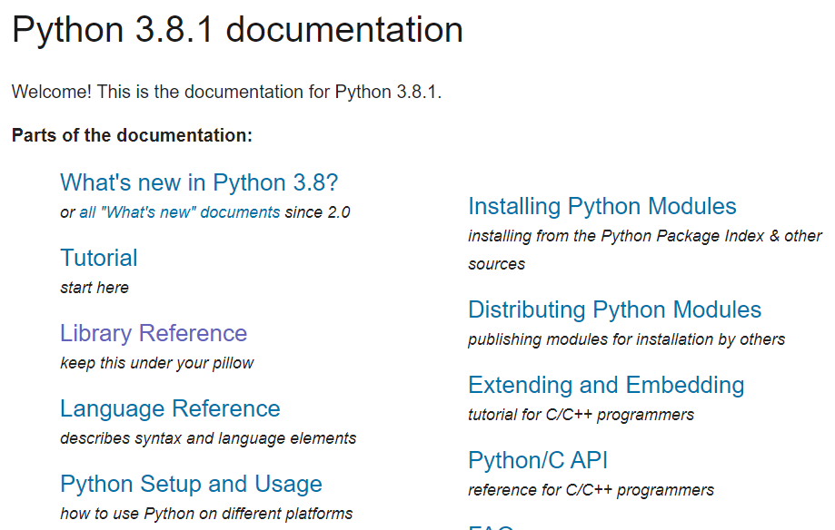
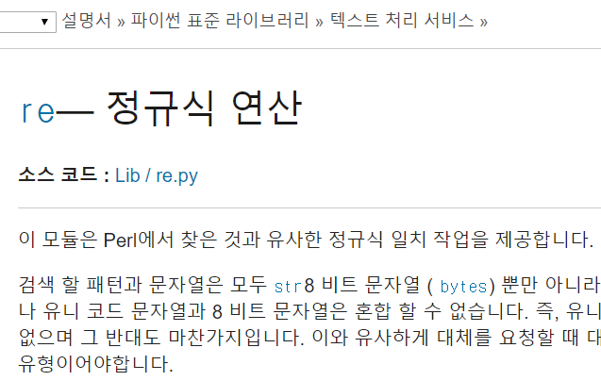
정규식 – Regular Expression
정규표현식이란?
특정한 규칙을 가진 문자열의 집합을 표현하는데 사용하는 형식 언어이다. 문자열의 검색과 치환을 지원한다.

Slide 4
정규식 – Regular Expression
정규표현식에 사용되는 메타문자
메타문자 | 설 명
[ ] | 대괄호는 [ ]사이의 문자들과 매치라는 의미를 나타낸다.
- | 문자의 범위를 지정하는 하이픈(-)
. | 임의의 한개의 문자를 나타내는 마침표(Dot)
^ | 부정을 나타내는 캐럿
* | 0번 이상 반복
+ | 1번 이상 반복
{m} | m은 반복횟수
{n,m} | m은 반복횟수, n은 최소 반복 횟수
( ) | 소괄호는 서브 클래스이다. 그룹을 만들 때 사용

Slide 5
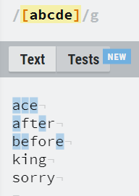
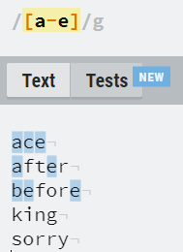
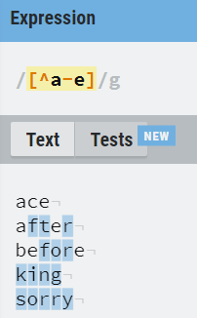
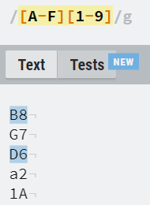
정규식 – Regular Expression
정규 표현식 실습 – www.regexr.com
abcde와 일치
abcde와 일치
abcde가 아닐때 일치
A1~F9와 일치

Slide 6
정규식 – Regular Expression
자주 사용하는 문자 클래스
정규 표현식 | 설 명
\d | 숫자와 매치, [0-9]와 동일한 표현식이다.
\s | space나 Tab처럼 공백을 표현하는 문자와 매치
\w | 문자+숫자와 매치, [a-zA-Z0-9]와 동일함

Slide 7
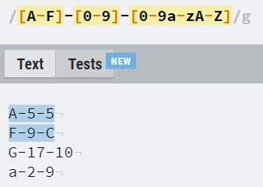
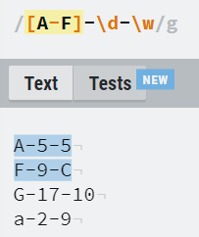
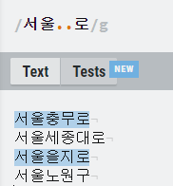
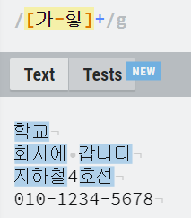
정규식 – Regular Expression
사용 예제
대문자-숫자-전체문자와 일치
한글과 일치

Slide 8
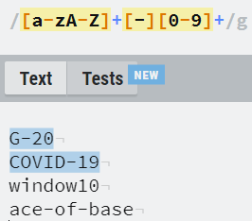
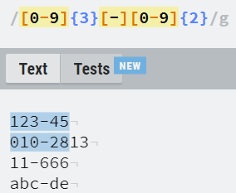
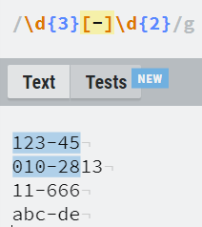
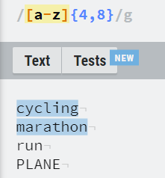
정규식 – Regular Expression
사용 예제 - 반복
영문자-숫자(0~9)와 일치
숫자 세 자릿수 – 두 자릿수와 일치
영문소문자 4~8문자와 일치

Slide 9
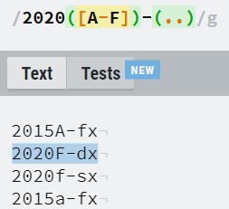
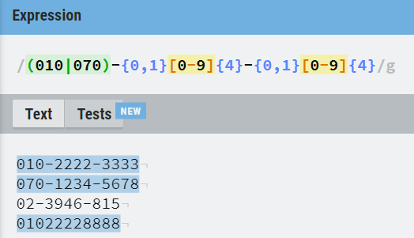
정규식 – Regular Expression
서브 패턴으로 감싸기 – 괄호, ( )
- 서브 패턴이 2개
- 010 또는 070인 숫자 일치
- (하이픈)이 없거나 1개 있으면 일치

Slide 10
정규식을 사용한 문자열 검색
정규식을 사용한 문자열 검색 메서드
메서드 | 설 명
match() | 문자열의 처음부터 정규식과 매치되는지 조사
search() | 문자열 전체를 검색하여 정규식과 매치되는지 조사
findall() | 정규식과 매치되는 모든 문자열을 리스트로 돌려준다
finditer() | 정규식과 매치되는 모든 문자열을 반복 가능한 객체로 돌려줌

Slide 11
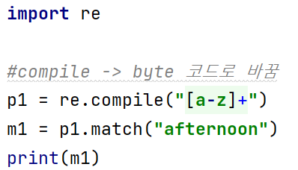
정규표현식 지원 – re 모듈
re 모듈 사용방법
1. re.compile(‘[a-z]+’) : re.compile을 사용하여 정규 표현식을
컴파일 한다.(바이트 코드로 바뀜)
2. 컴파일된 패턴 객체를 사용하여 문자열 검색을 수행한다.
match() 메서드를 사용한 문자열 검색

Slide 12
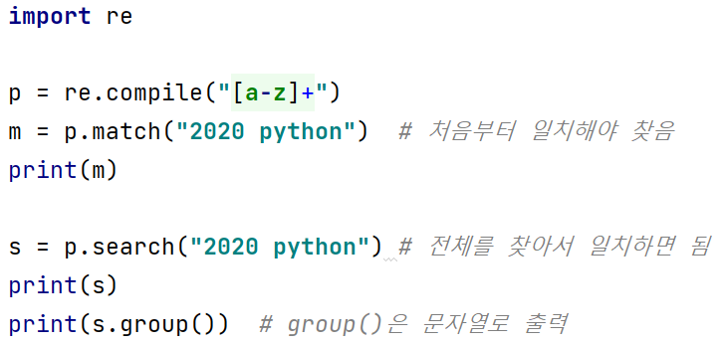
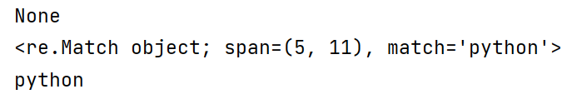
정규식을 사용한 문자열 검색
search() 메서드를 사용한 문자열 검색

Slide 13
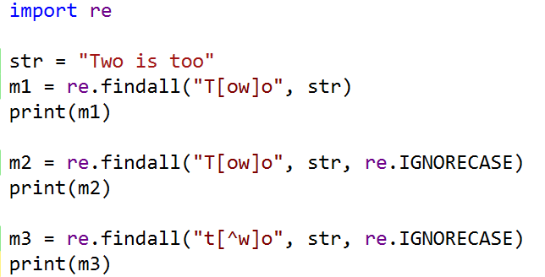

정규식을 사용한 문자열 검색
findall() 을 사용한 문자열 검색 – 결과를 리스트로 반환
- re.compile()을 사용하지 않은 경우
정규표현식
대, 소문자 구분하지 않음

Slide 14
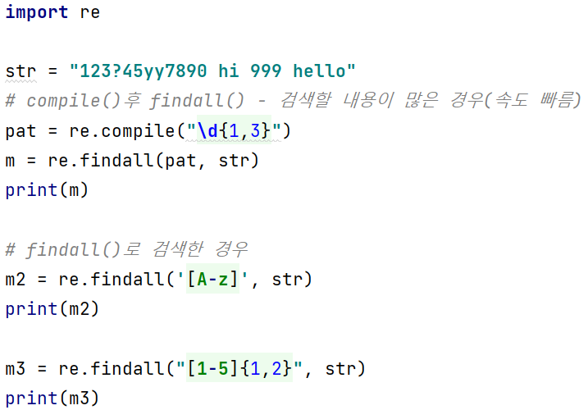
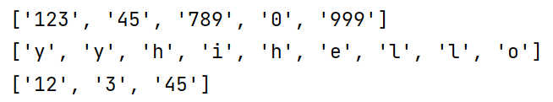
정규식을 사용한 문자열 검색
findall() 을 사용한 문자열 검색
- re.compile()은 검색할 내용이 많은 경우 사용하면 좋음

Slide 15
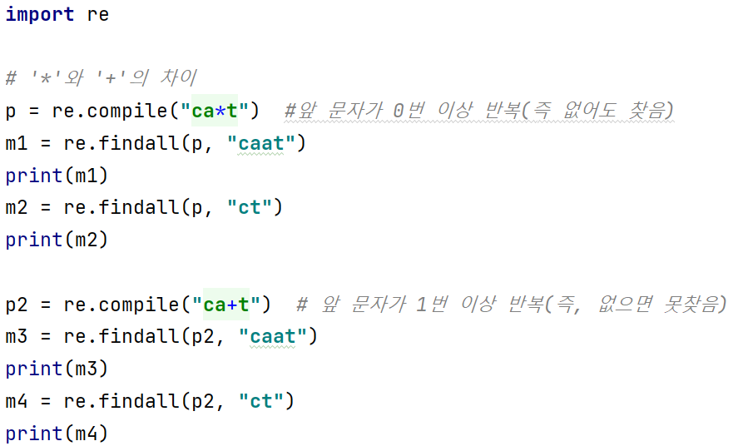
정규식을 사용한 문자열 검색
findall() 을 사용한 문자열 검색
- ‘*’와 ‘+’의 차이

Slide 16
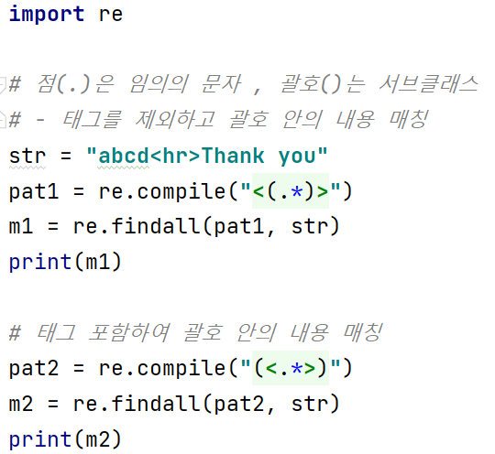

정규식을 사용한 문자열 검색
findall() 을 사용한 문자열 검색
- ‘*’와 ‘+’의 차이

Slide 17
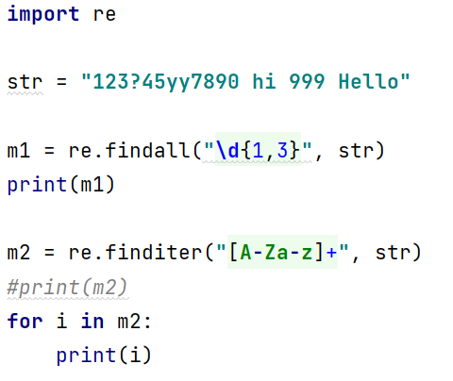
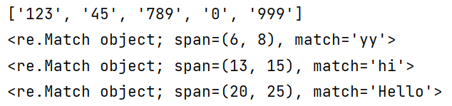
정규식을 사용한 문자열 검색
finditer()을 사용한 문자열 검색 – 결과를 객체로 반환

Slide 18
정규식을 사용한 문자열 검색
match, search 객체의 메서드
match와 search 메서드를 수행한 결과로 돌려준 객체의 정보를 알 수 있는 메서드
메서드 | 목적
group() | 매치된 문자열을 돌려준다.
start() | 매치된 문자열의 시작위치를 돌려준다.
end() | 매치된 문자열의 끝위치를 돌려준다
span() | 매치된 문자열의 (시작, 끝)에 해당하는 튜플을 돌려준다.

Slide 19
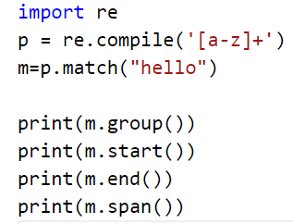
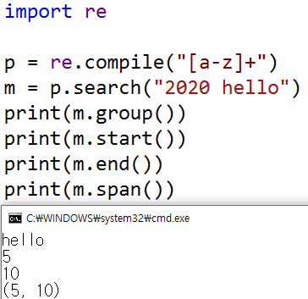

정규식을 사용한 문자열 검색
match, search 객체의 메서드

Slide 20
그루핑(Grouping)
그루핑(Grouping)
문자열 중에서 특정 부분의 문자열만 뽑아내고 싶을 때 사용한다.
group(인덱스) | 설 명
group(0) | 매치된 전체 문자열
group(1) | 첫 번째 그룹에 해당하는 문자열
group(2) | 두 번째 그룹에 해당하는 문자열
group(n) | n 번째 그룹에 해당하는 문자열

Slide 21
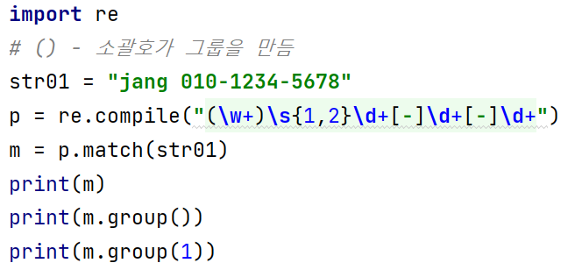
그루핑(Grouping)
이름과 전화번호를 분리해서 추출하기
표현식 – ( 그룹 )
출력 - group(인덱스 번호)

Slide 22
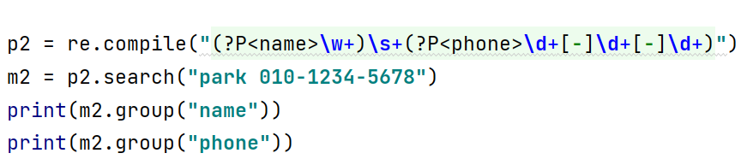
그루핑(Grouping)
그룹핑된 문자열에 이름 붙이기
표현식 - (?P<그룹이름>)
출력 - group(“그룹이름”)

Slide 23
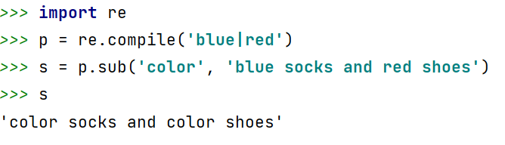
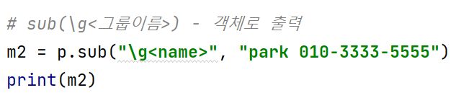
그루핑(Grouping)
문자열 바꾸기 – sub 메서드
sub 함수(메서드)를 사용하면 정규식과 매치되는 부분을 다른 문자로 바꿀 수 있다.
참조 구문 사용하기 - sub(\g <그룹 이름>)

Slide 24
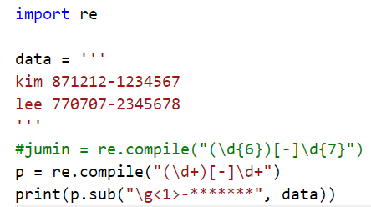

그루핑(Grouping)
문자열 바꾸기
참조 번호 사용하기 - sub(\g <그룹번호>)

